Slide 1


E2チームドアラの発表
※音楽が流れます
音楽サイト：DOVA-SYNDROME

Slide 2
メンバー紹介
中村由美
→ チームリーダー
なかむらゆみ 回線弱者
渡部岳穂
→ 構成管理担当
わたなべたかほ 本当は2人欲しかった
渡邉裕貴
→ コミュニケーション管理担当
わたなべゆうき メモの番人
濱畑翔一
→ DBA、品質管理担当
はまはたしょういち 戦犯
飯田幸輝
→ 発表準備担当
いいだこうき 語彙力皆無

Slide 3
発表の流れ
１.ドアラとは？
２.ペルソナについて
３.今回の開発テーマ
４.デモンストレーション
５.工夫点、力を入れた点
６.苦労した点
７.感想

Slide 4



１.ドアラとは？
中日ドラゴンズのコアラをモチーフにしたマスコットキャラクターであり、
リーダーである中村さんはその大ファン。

Slide 5
発表の流れ
１.ドアラとは？
２.ペルソナについて
３.今回の開発テーマ
４.デモンストレーション
５.工夫点、力を入れた点
６.苦労した点
７.感想

Slide 6

２.ペルソナについて
・満足
仕事終わりのシャワーが好き
野球観戦が楽しい
・不満
仕事がつかれてなかなか運動が出来ない。
大学時代に比べて体重の増加が気になる。
・基本情報
名前：小荒 竜(コアラ リュウ)
年齢：23歳
職業：サラリーマン(事務職)
趣味：体を動かすこと
そんな人向けに！
・エピソード
学生時代は野球をして体を動かし、22歳で大学卒業後、新卒でジムに置くマシーン等を扱うメーカーに就職。
営業を志望したが事務職に配属されたことが不満。
仕事が忙しく、食事もコンビニ弁当が中心。
休日は元気があれば外で体を動かす。

Slide 7
発表の流れ
１.ドアラとは？
２.ペルソナについて
３.今回の開発テーマ
４.デモンストレーション
５.工夫点、力を入れた点
６.苦労した点
７.感想

Slide 8





３.今回の開発テーマ
ヘルスケア管理アプリ

Slide 9
発表の流れ
１.ドアラとは？
２.ペルソナについて
３.今回の開発テーマ
４.デモンストレーション
５.工夫点、力を入れた点
６.苦労した点
７.感想

Slide 10
共有画面を切り替えます
４.デモンストレーション

Slide 11
発表の流れ
１.ドアラとは？
２.ペルソナについて
３.今回の開発テーマ
４.デモンストレーション
５.工夫点、力を入れた点
６.苦労した点
７.感想

Slide 12
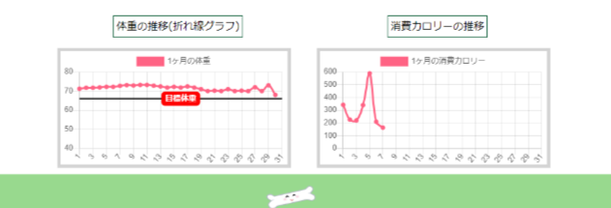
５.工夫点、力を入れた点
・Myページにあった折れ線グラフ
→JavascriptのChart.jsというライブラリを使って折れ線グラフを動的に表示した。

Slide 13
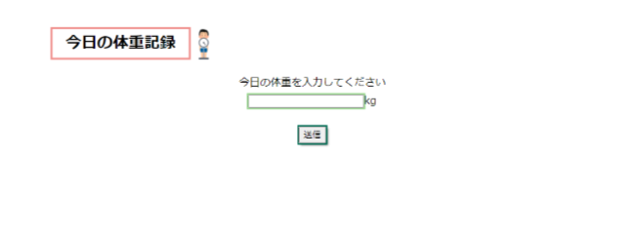
５.工夫点、力を入れた点
・体重入力画面
→その日１回目のログイン時のみ、体重を入力する画面に遷移する機能にした。

Slide 14
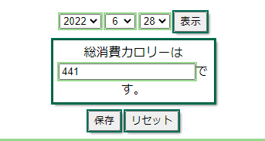
５.工夫点、力を入れた点
・運動計算の過去データの表示
→過去の日付を選ぶと過去の消費カロリーデータを表示した。

Slide 15
発表の流れ
１ドアラとは？
２.ペルソナについて
３.今回の開発テーマ
４.デモンストレーション
５.工夫点、力を入れた点
６.苦労した点
７.感想

Slide 16
６.苦労した点
・折れ線グラフにデータベースの値をどのように受け渡すか。
→Javascriptでデータベースを扱うことがなかった。
・スキルの違いで一部の人に作業の重さが偏ってしまった。
→
・食事記録の機能の実装が間に合わなかった。
→データベースにアップロードする事と過去のデータを引き抜くことが出来なかった。

Slide 17
発表の流れ
１.ドアラとは？
２.ペルソナについて
３.今回の開発テーマ
４.デモンストレーション
５.工夫点、力を入れた点
６.苦労した点,
７.感想

Slide 18
７.感想
中村由美
リーダーながら、技術力不足でなにも貢献できていないことに申し訳なさを感じることもありました。
ですが、自分でできることは全てするつもりで頑張りました。
初めてのグループでの開発は全てが新鮮で、
全員で分担しながら最後まで頑張るという経験とたくさんの知識を得ることができました。

Slide 19
７.感想
飯田幸輝
研修を通してグループメンバーの力を借りながらも最後の完成までやりきることができ、苦手意識を払拭しチーム開発の楽しさと達成感を得ることが出来ました。
またコミュニケーションを多くとり報連相を交えながら複数人で1つのものを完成させることの難しさ、１人の責任の重さを学び、とても有意義な研修でした。

Slide 20
７.感想
渡邉裕貴
初めてのグループ開発でコミュニケーション管理として、チームの進捗や他のチームの進捗状況の報告を行いました。技術面では、HTMLやCSSなどを担当しました。
苦手なページも出来る所は自分で行い、経験者の方に補助してもらいながら完成させることができました。
この研修を通して仕事のコミュニケーションの重要性、
プログラミングの楽しさ、難しさを知りました。

Slide 21
７.感想
渡部岳穂
IT系の専門学校に行っておりJavaなど基礎を学びましたが、サーバサイドJavaを使って開発したり、グループでの開発はなかったので、研修でいい経験をすることができました。
研修を通して報連相やコミュニケーションの大切さを学ぶことができました。
ここで経験したことを活かし、業務でも生かしていきたいです。

Slide 22
７.感想
濱畑翔一
初めてのチーム開発で色々と不安はありましたが、メンバーの協力もあり、自分の役職を全うすることができました。
ただ、食事記録の機能を実装しきることができなかったため、今回の経験を活かし、今後納期に間に合わないことがないように生かしていきます。

Slide 23
ご清聴ありがとうございました

